Slide 1
INSTITUCIÓN EDUCATIVA NORMAL SUEPRIOR DE SINCELEJO
Identificacion | Primer Apellido | Segundo Apellido | Primer Nombre | Segundo Nombre | Jornada | Grado | Grupo | Estado inicial |  | Fecha matricula | sexo | Situación académica año anterior | Presentó prueba supérate
1103501692 | ALEMAN | HOYOS | ANDRES | FELIPE | Matinal | 3 | A | Antiguo |  | 14/12/15 | Masculino | Aprobado | x
1103502143 | ALVAREZ | SANCHEZ | MARLY | SOFIA | Matinal | 3 | A | Antiguo |  | 15/12/15 | Femenino | Aprobado | x
1103742819 | ARIAS | GARRIDO | ZHARICK | PAOLA | Matinal | 3 | A | Antiguo |  | 14/12/15 | Femenino | Aprobado
1103742960 | ARZUAGA | LOPEZ | EDER | ISAAC | Matinal | 3 | A | Antiguo |  | 14/12/15 | Masculino | Aprobado | x
1104260371 | AVENDAÑO | TEHERAN | GILLIAN |  | Matinal | 3 | A | Antiguo |  | 14/12/15 | Femenino | Aprobado | x
1104260370 | AVENDAÑO | TEHERAN | NICOLE |  | Matinal | 3 | A | Antiguo |  | 14/12/15 | Femenino | Aprobado | x
1104260372 | AVENDAÑO | TEHERAN | SANTIAGO |  | Matinal | 3 | A | Antiguo |  | 14/12/15 | Masculino | Aprobado | x
1104260881 | BAIZ | CARRASCAL | ELIANETH |  | Matinal | 3 | A | Antiguo |  | 14/12/15 | Femenino | Aprobado | x
1103743070 | BARRETO | CORREA | ADRIANA | ROSA | Matinal | 3 | A | Antiguo |  | 14/12/15 | Femenino | Aprobado | x
1103743352 | BENAVIDES | BERTEL | LUISA | FERNANDA | Matinal | 3 | A | Antiguo |  | 14/12/15 | Femenino | Aprobado | x
1103742929 | BERRIO | SALAS | SOFIA | MERCEDES | Matinal | 3 | A | Antiguo |  | 15/12/15 | Femenino | Aprobado | x
1102820285 | CAMPO | CANOLE | MAUREN | ANDREA | Matinal | 3 | A | Antiguo |  | 15/12/15 | Femenino | Reprobado
1104260529 | CANO | ANAYA | JHOMALEYTH |  | Matinal | 3 | A | Antiguo |  | 14/12/15 | Femenino | Aprobado | x
1097609592 | CARDENAS | MELENDEZ | ADRIANA | SOFIA | Matinal | 3 | A | Antiguo |  | 14/12/15 | Femenino | Aprobado | x
1142917993 | CARDENAS | MOGUEA | VICTOR | DANIEL | Matinal | 3 | A | Antiguo |  | 08/02/16 | Masculino | Aprobado | x
1103501545 | FERNANDEZ | RIVERA | SALMA |  | Matinal | 3 | A | Antiguo |  | 14/12/15 | Femenino | Aprobado | x
1101447994 | FLOREZ | RUIZ | SARA | PAOLA | Matinal | 3 | A | Antiguo |  | 14/12/15 | Femenino | Aprobado | x
1103744339 | GIL | CORRALES | ALEX | JOSE | Matinal | 3 | A | Antiguo |  | 14/12/15 | Masculino | Aprobado | x
1104261206 | GONZALEZ | BOHORQUEZ | EMILY | ANDREA | Matinal | 3 | A | Antiguo |  | 14/12/15 | Femenino | Aprobado | x
1103502455 | HERNANDEZ | BORJA | SALMA | SULEM | Matinal | 3 | A | Nuevo |  | 14/01/16 | Femenino | Aprobado

Slide 2
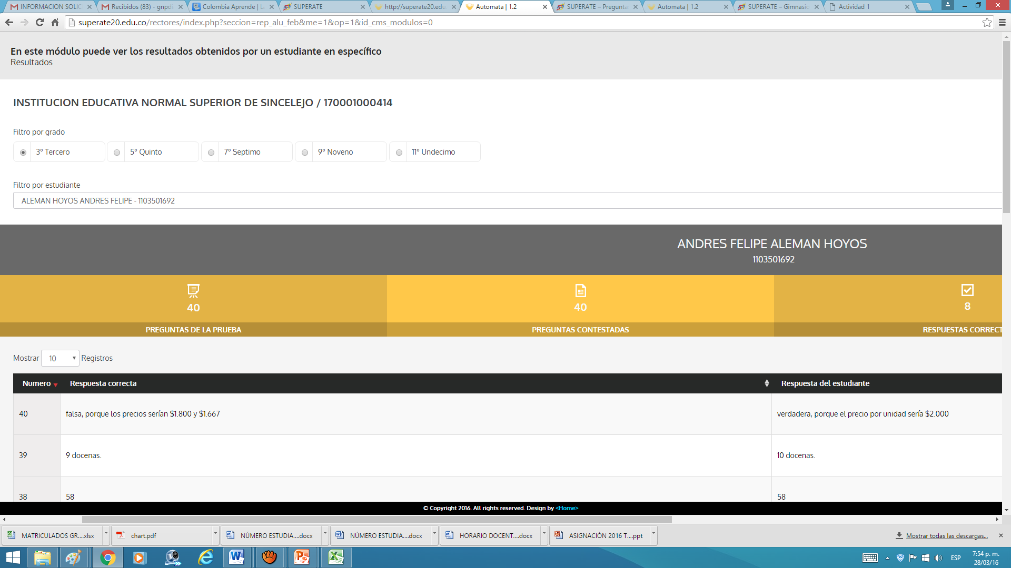

Slide 3
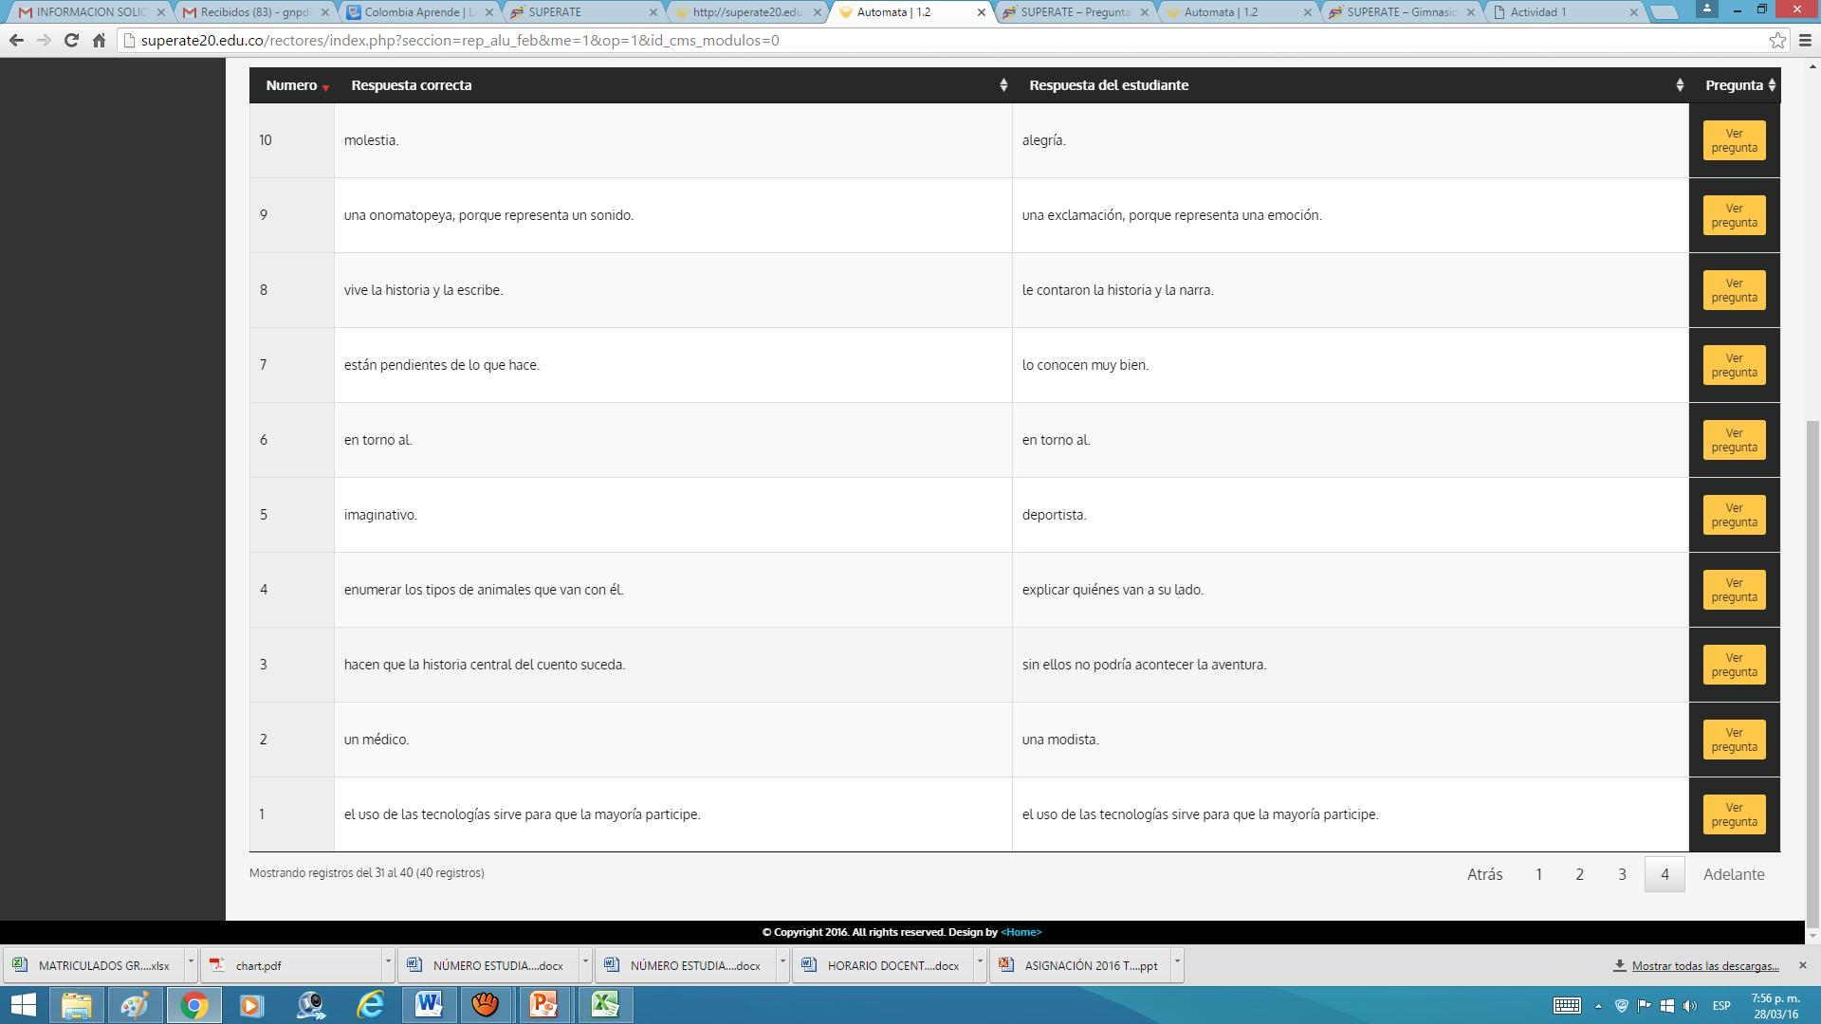

Slide 4
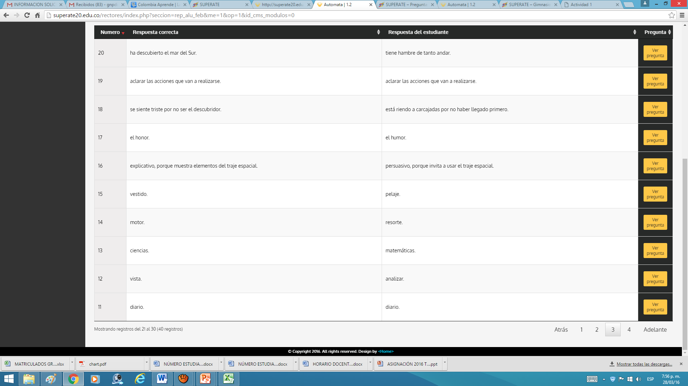

Slide 5
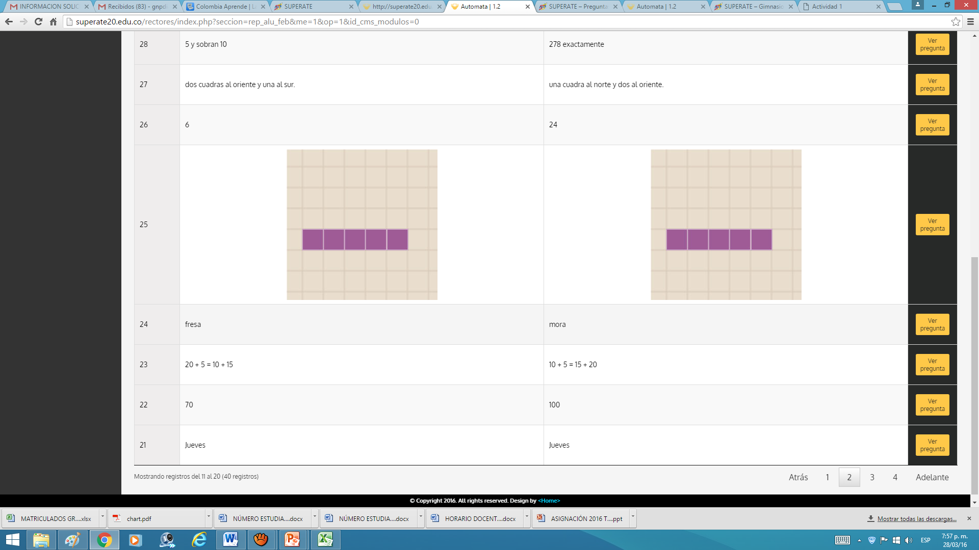

Slide 6
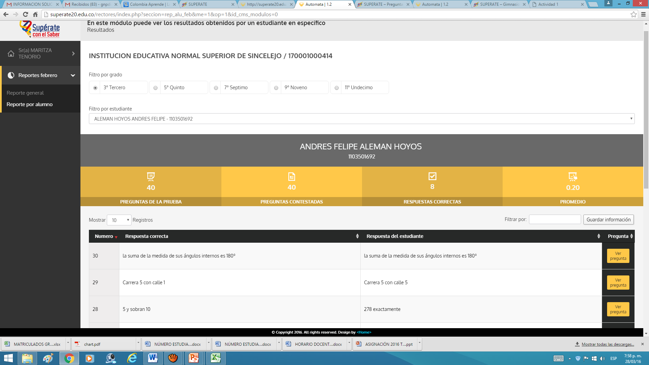

Slide 7
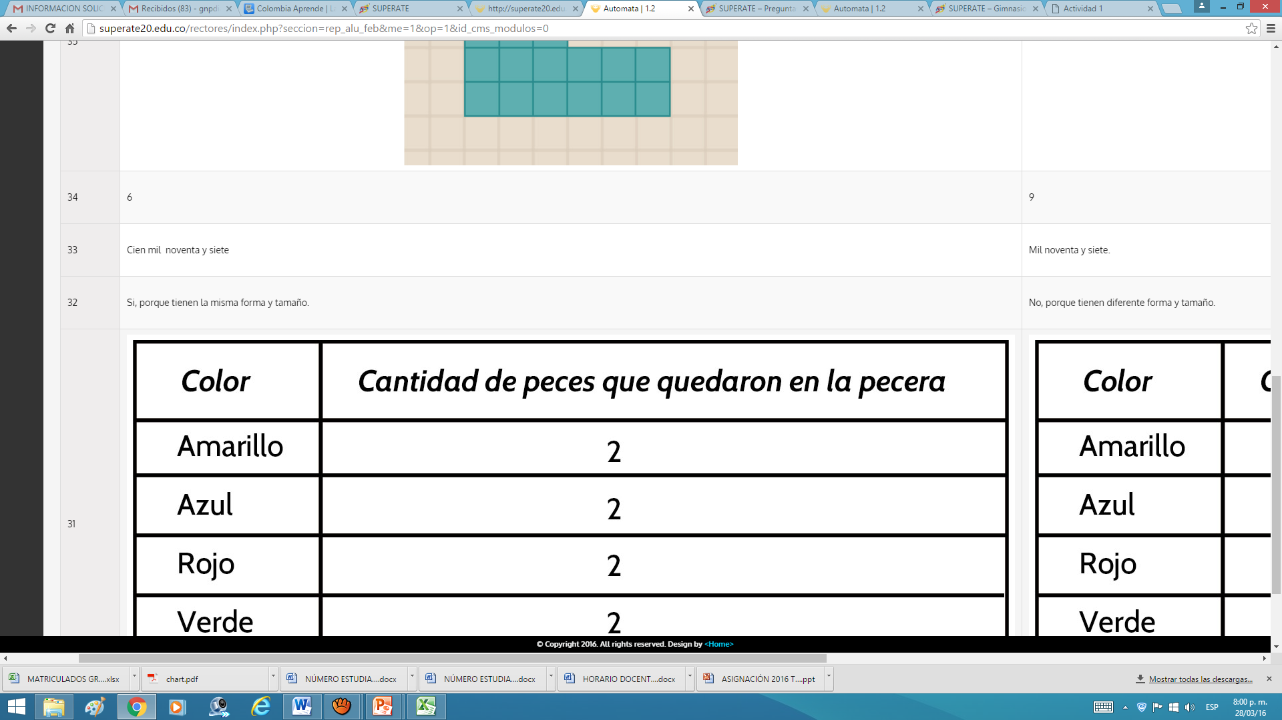

Slide 8
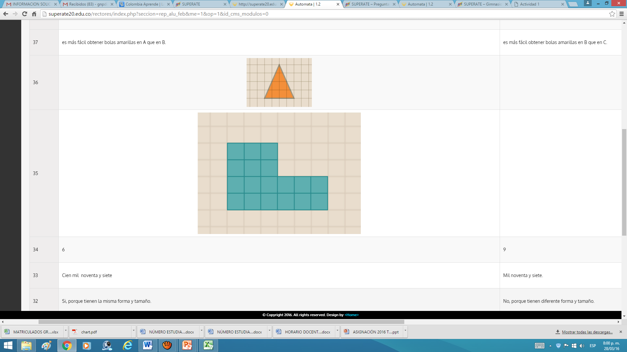

Slide 9
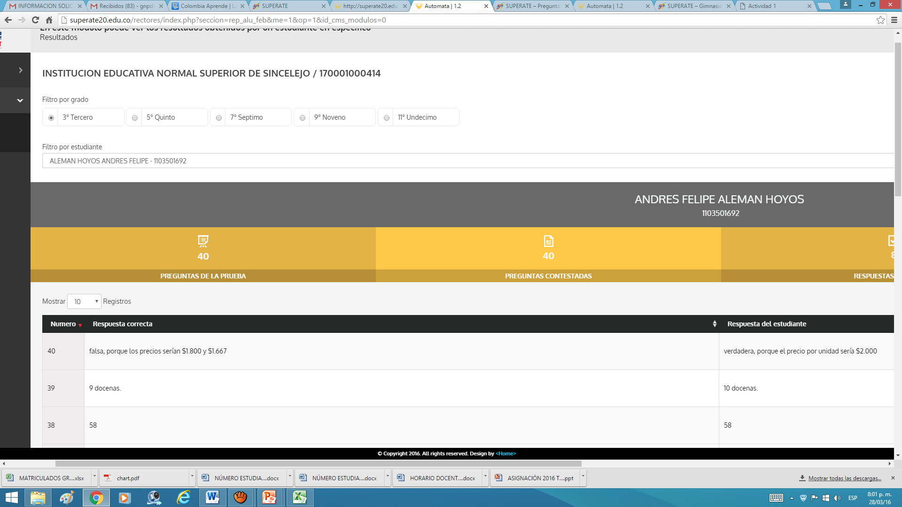

Slide 10
INSTITUCIÓN EDUCATIVA NORMAL SUEPRIOR DE SINCELEJO
Identificacion | Primer Apellido | Segundo Apellido | Primer Nombre | Segundo Nombre | Jornada | Grado | Grupo | Estado inicial |  | Fecha matricula | sexo | Situacion academica anio anterior | Presentó prueba supérate
1103950033 | HERNANDEZ | MARTINEZ | JESUS | ARLEY | Matinal | 3 | A | Antiguo |  | 14/12/15 | Masculino | Aprobado | x
1103741436 | HERNANDEZ | RODRIGUEZ | JULIANA | ESTHER | Matinal | 3 | A | Antiguo |  | 22/01/16 | Femenino | Aprobado | x
1100753440 | JIMENEZ | AVILA | MARIANA |  | Matinal | 3 | A | Antiguo |  | 14/12/15 | Femenino | Aprobado | x
1103743447 | LUNA | DE LA ROSA | VALERYN |  | Matinal | 3 | A | Antiguo |  | 14/12/15 | Femenino | Aprobado | x
1103743013 | MADERA | VITOLA | LAURY | VANESSA | Matinal | 3 | A | Antiguo |  | 14/12/15 | Femenino | Aprobado | x
100626932 | MARQUEZ | PARDO | SOLIMAR |  | Matinal | 3 | A | Antiguo |  | 14/12/15 | Femenino | Aprobado | x
1102826496 | MEDINA | ALVAREZ | NATALIA | DEL SOCORRO | Matinal | 3 | A | Antiguo |  | 21/12/15 | Femenino | Aprobado | x
1103501184 | MERCADO | CRIOLLO | KAROL | SOFIA | Matinal | 3 | A | Antiguo |  | 14/12/15 | Femenino | Aprobado | x
1103742711 | MONTES | BUELVAS | JESUS | DAVID | Matinal | 3 | A | Antiguo |  | 11/12/15 | Masculino | Aprobado | x
1102828772 | MORALES | PARRA | LUCAS |  | Matinal | 3 | A | Antiguo |  | 14/12/15 | Masculino | Aprobado | x
1103500632 | NARVAEZ | GUARIN | RUBEN | DARIO | Matinal | 3 | A | Antiguo |  | 14/12/15 | Masculino | Aprobado | x
1103501321 | OLIVERA | MADERA | MARIA | CRISTINA | Matinal | 3 | A | Antiguo |  | 11/02/16 | Femenino | Aprobado | x
1103501290 | OSPINO | RUIZ | MARIA | JOSE | Matinal | 3 | A | Antiguo |  | 14/12/15 | Femenino | Aprobado | x
1103501131 | PATERNINA | LARA | JORGE | DAVID | Matinal | 3 | A | Antiguo |  | 14/12/15 | Masculino | Aprobado | x
1103500952 | PATERNINA | LOPEZ | SHARITH | ANDREA | Matinal | 3 | A | Antiguo |  | 14/12/15 | Femenino | Aprobado | x
1147484166 | RAMOS | ACEVEDO | KATY |  | Matinal | 3 | A | Antiguo |  | 04/02/16 | Femenino | Aprobado
1104260772 | SALAS | RIVERA | JEIDER | FABIAN | Matinal | 3 | A | Antiguo |  | 14/12/15 | Masculino | Aprobado | x
1102829580 | SIERRA | MONTES | DELYSSAURA |  | Matinal | 3 | A | Antiguo |  | 14/12/15 | Femenino | Aprobado | x
1104261307 | TABORDA | NARVAEZ | FRANCISCO | ANDRES | Matinal | 3 | A | Antiguo |  | 14/12/15 | Masculino | Aprobado | x
1103501160 | VILLAMIL | SIERRA | ESTEBAN |  | Matinal | 3 | A | Antiguo |  | 14/12/15 | Masculino | Aprobado

Slide 11
INSTITUCIÓN EDUCATIVA NORMAL SUEPRIOR DE SINCELEJO
1102820149 | ALVAREZ | TAMARA | CARLOS | MANUEL | Matinal | 3 | B | Antiguo |  | 15/12/15 | Masculino | Reprobado
1102822896 | ANAYA | SANTOS | NOREIDI | LAUDITH | Matinal | 3 | B | Antiguo |  | 14/12/15 | Femenino | Aprobado | x
1104421073 | ARRIETA | DIAZ | CAMILA |  | Matinal | 3 | B | Nuevo |  | 03/02/16 | Femenino | Aprobado
1050722881 | ARRIETA | VITOLA | YEIRANIS |  | Matinal | 3 | B | Antiguo |  | 14/12/15 | Femenino | Aprobado
1103500751 | ARROYO | PEREZ | DARWIN | SMITH | Matinal | 3 | B | Antiguo |  | 14/12/15 | Masculino | Aprobado | x
1103742722 | BARBOSA | BELTRAN | ANGEL | DAVID | Matinal | 3 | B | Antiguo |  | 14/12/15 | Masculino | Aprobado | x
1103500556 | BARRIOS | TAMARA | CLARA | LUCIA | Matinal | 3 | B | Antiguo |  | 10/12/15 | Femenino | Aprobado | x
1067163998 | BLANCO | PADRON | MATEO | DAVID | Matinal | 3 | B | Antiguo |  | 14/12/15 | Masculino | Aprobado | x
1102816454 | CABEZA | GUZMAN | YIRLEYDIS | MARIA | Matinal | 3 | B | Antiguo |  | 14/12/15 | Femenino | Aprobado | x
1104260975 | CARDOZA | CURY | LEONEL | ENRIQUE | Matinal | 3 | B | Antiguo |  | 14/12/15 | Masculino | Aprobado | x
1102846164 | CASTRO | VERGARA | NIKOLLE |  | Matinal | 3 | B | Antiguo |  | 14/12/15 | Femenino | Aprobado | x
1102815409 | DE LA ROSA | GUERRA | DIEGO | ANDRES | Matinal | 3 | B | Antiguo |  | 14/12/15 | Masculino | Reprobado
1103500741 | DIAZ | LOPEZ | INGRID | LORENA | Matinal | 3 | B | Antiguo |  | 14/12/15 | Femenino | Aprobado | x
1104260539 | DIAZ | SIERRA | SCARLYS | ZHARI | Matinal | 3 | B | Antiguo |  | 14/12/15 | Femenino | Aprobado | x
1102826293 | GARCIA | RODELO | LUISA | FERNANDA | Matinal | 3 | B | Antiguo |  | 14/12/15 | Femenino | Aprobado | x
1102813732 | GONZALEZ | CARDENAS | JOHANA | ANDREA | Matinal | 3 | B | Antiguo |  | 15/12/15 | Femenino | Reprobado
1104260397 | GONZALEZ | CONTRERAS | ZHARICK | VANESA | Matinal | 3 | B | Antiguo |  | 10/12/15 | Femenino | Aprobado | x
1103742951 | JIMENEZ | GONZALEZ | YOENIS |  | Matinal | 3 | B | Antiguo |  | 14/12/15 | Femenino | Aprobado | x
1101783169 | MADERA | RUIZ | JONATHAN |  | Matinal | 3 | B | Antiguo |  | 14/12/15 | Masculino | Aprobado | x
1103501097 | MAESTRE | PEREZ | JANNIS | MARIA | Matinal | 3 | B | Antiguo |  | 10/12/15 | Femenino | Aprobado | x
1103501702 | MARCHENA | BENITEZ | SAMUEL | MATIAS | Matinal | 3 | B | Antiguo |  | 10/12/15 | Masculino | Aprobado | x
1103502092 | MARTINEZ | SALCEDO | MARIA | FERNANDA | Matinal | 3 | B | Antiguo |  | 14/12/15 | Femenino | Aprobado | x

Slide 12
INSTITUCIÓN EDUCATIVA NORMAL SUEPRIOR DE SINCELEJO
1103743175 | MARZOLA | HERAZO | MARIANA | SAUDITH | Matinal | 3 | B | Antiguo |  | 14/12/15 | Femenino | Aprobado | x
1102828554 | MEZA | JIMENEZ | FRANCISCO | JAVIER | Matinal | 3 | B | Antiguo |  | 14/12/15 | Masculino | Aprobado | x
1104264203 | OLIVERA | VALENCIA | EMILSON | XAVIER | Matinal | 3 | B | Nuevo |  | 16/02/16 | Masculino | Aprobado
1102817666 | OSORIO | MONTES | ABRAHAM | DAVID | Matinal | 3 | B | Antiguo |  | 14/12/15 | Masculino | Aprobado | x
1104260651 | OYOLA | VEGA | NATALI |  | Matinal | 3 | B | Antiguo |  | 14/12/15 | Femenino | Aprobado | x
1102837392 | PAYARES | PEREIRA | STEFANI | MICHEL | Matinal | 3 | B | Antiguo |  | 14/12/15 | Femenino | Aprobado | x
1103742023 | RANGEL | MATOREL | CAMILO | ANDRES | Matinal | 3 | B | Antiguo |  | 11/12/15 | Masculino | Reprobado
1103743304 | ROMERO | CASTRO | ALINEYS | ESTHER | Matinal | 3 | B | Antiguo |  | 14/12/15 | Femenino | Aprobado | x
1103500506 | ROMERO | RODRIGUEZ | LHESLY | MARCELA | Matinal | 3 | B | Antiguo |  | 14/12/15 | Femenino | Aprobado | x
1104261353 | SALCEDO | RIVERO | ANALUS |  | Matinal | 3 | B | Antiguo |  | 14/12/15 | Femenino | Aprobado | x
1102827335 | SANCHEZ | ATENCIA | KAREN | CAMILA | Matinal | 3 | B | Antiguo |  | 16/12/15 | Femenino | Aprobado | x
1102826400 | SANCHEZ | RUIZ | SARA | MERCEDES | Matinal | 3 | B | Nuevo |  | 14/01/16 | Femenino | Aprobado
1102826965 | SEQUEDA | GUTIERREZ | ANGEL | DAVID | Matinal | 3 | B | Antiguo |  | 14/12/15 | Masculino | Aprobado
1104261305 | SIERRA | PADILLA | MARIA | EULALIA | Matinal | 3 | B | Antiguo |  | 14/12/15 | Femenino | Aprobado | x
1103742766 | SIERRA | SIERRA | DANNA | SOFIA | Matinal | 3 | B | Antiguo |  | 14/12/15 | Femenino | Aprobado | x
1102816227 | SOLAR | AGUILERA | CAROLINA | LUZ | Matinal | 3 | B | Antiguo |  | 14/12/15 | Femenino | Aprobado | x
1103742973 | VERGARA | ROMERO | YULIANA | PAOLA | Matinal | 3 | B | Antiguo |  | 14/12/15 | Femenino | Aprobado | x

Slide 13
INSTITUCIÓN EDUCATIVA NORMAL SUEPRIOR DE SINCELEJO
1104260827 | ALEAN | RUBIO | VALENTINA | ANDREA | Matinal | 3 | C | Antiguo |  | 14/12/15 | Femenino | Aprobado | x
1103742280 | ARROYO | CABRERA | DYLAN |  | Matinal | 3 | C | Nuevo |  | 15/03/16 | Masculino | Aprobado
1103501022 | BARRERA | MERCADO | DIEGO |  | Matinal | 3 | C | Antiguo |  | 14/12/15 | Masculino | Aprobado | x
1104261125 | BLANCO | TOVAR | SAMUEL | EDUARDO | Matinal | 3 | C | Antiguo |  | 14/12/15 | Masculino | Aprobado | x
1104260508 | BOLAÑO | MAZA | NEIDER | YESITH | Matinal | 3 | C | Antiguo |  | 14/12/15 | Masculino | Aprobado | x
1103500130 | DE LA OSSA | MOLINA | LAURA | MARIA | Matinal | 3 | C | Antiguo |  | 14/12/15 | Femenino | Reprobado | x
1103499356 | FRANCO | RODRIGUEZ | HERMES | JOSE | Matinal | 3 | C | Antiguo |  | 14/12/15 | Masculino | Aprobado | x
1103501179 | FUENTES | BENITEZ | MARIA | LUCIA | Matinal | 3 | C | Antiguo |  | 14/12/15 | Femenino | Aprobado | x
1110044145 | GAITA | TAMARA | NICOLE | DAYANA | Matinal | 3 | C | Antiguo |  | 14/12/15 | Femenino | Aprobado | x
1102825256 | GARCES | VILLALBA | MAYCOL |  | Matinal | 3 | C | Antiguo |  | 01/03/16 | Masculino | Aprobado | x
1103500688 | GARCIA | CORREA | BRAYNER | DAVID | Matinal | 3 | C | Antiguo |  | 14/12/15 | Masculino | Aprobado | x
1103500453 | GOMEZ CASSERES | HERNANDEZ | ANDREA | CAROLINA | Matinal | 3 | C | Antiguo |  | 14/12/15 | Femenino | Aprobado | x
1103500542 | HEREDIA | GONZALEZ | LUIS | HERNANDO | Matinal | 3 | C | Antiguo |  | 14/12/15 | Masculino | Aprobado | x
1102825107 | HERNANDEZ | ARROYO | ISAAC | DAVID | Matinal | 3 | C | Antiguo |  | 14/12/15 | Masculino | Aprobado | x
1104260872 | HERNANDEZ | PEREZ | ESTEBAN | MIGUEL | Matinal | 3 | C | Antiguo |  | 14/12/15 | Masculino | Aprobado | x
1103501663 | HERNANDEZ | TOSCANO | DIANIS | MARCEL | Matinal | 3 | C | Antiguo |  | 14/12/15 | Femenino | Aprobado | x
1104417992 | IBARRA | CONTRERAS | JOHAN | SEBASTIAN | Matinal | 3 | C | Antiguo |  | 14/12/15 | Masculino | Aprobado | x
1102825844 | LOPEZ | ANAYA | JESUS | ALBERTO | Matinal | 3 | C | Nuevo |  | 14/01/16 | Masculino | Aprobado
1104261461 | MACHUCA | ACOSTA | ISAAC | DAVID | Matinal | 3 | C | Antiguo |  | 14/01/16 | Masculino | Aprobado | x
1103742756 | MADRID | RODRIGUEZ | JHON | ALEXANDER | Matinal | 3 | C | Antiguo |  | 14/12/15 | Masculino | Aprobado | x

Slide 14
INSTITUCIÓN EDUCATIVA NORMAL SUEPRIOR DE SINCELEJO
1104260734 | MANJARRES | ACEVEDO | YARLEYDIS |  | Matinal | 3 | C | Antiguo |  | 14/12/15 | Femenino | Aprobado | x
1104259495 | MARTINEZ | RAMIREZ | LUISA | FERNANDA | Matinal | 3 | C | Antiguo |  | 22/01/16 | Femenino | Reprobado
1103500187 | MEDINA | FERIA | ANA | INES | Matinal | 3 | C | Antiguo |  | 15/12/15 | Femenino | Reprobado
1102824369 | MONTERROSA | HERNANDEZ | SHARON | SUSANA | Matinal | 3 | C | Antiguo |  | 11/12/15 | Femenino | Aprobado | x
1102819095 | MONTES | VALENZUELA | JONATH | ANDRES | Matinal | 3 | C | Antiguo |  | 14/12/15 | Masculino | Aprobado | x
1103743750 | OROZCO | FLOREZ | JESSUA | JHAIR | Matinal | 3 | C | Antiguo |  | 14/12/15 | Masculino | Aprobado | x
1102829115 | PALACIO | MORENO | LUIFER | ISSAAC | Matinal | 3 | C | Antiguo |  | 14/12/15 | Masculino | Aprobado | x
1103501428 | PEÑAFIEL | ALVAREZ | LEIDY |  | Matinal | 3 | C | Antiguo |  | 14/12/15 | Femenino | Aprobado | x
1103501814 | PEREZ | MENDEZ | SOFIA | ISABEL | Matinal | 3 | C | Antiguo |  | 14/12/15 | Femenino | Aprobado | x
1103499826 | RAMOS | MERCADO | KATRY | MILETH | Matinal | 3 | C | Antiguo |  | 10/12/15 | Femenino | Aprobado | x
1103502467 | REYES | GALLO | HANNA | YULIETH | Matinal | 3 | C | Antiguo |  | 10/12/15 | Femenino | Aprobado | x
1104261101 | RICARDO | CARRASCAL | JOSUE | YAIR | Matinal | 3 | C | Antiguo |  | 14/12/15 | Masculino | Aprobado
1103743132 | RIOS | OROZCO | KEREN |  | Matinal | 3 | C | Antiguo |  | 14/12/15 | Femenino | Aprobado | x
1103743218 | RODRIGUEZ | MENDOZA | JHON | CARLOS | Matinal | 3 | C | Nuevo |  | 14/01/16 | Masculino | Aprobado | x
1104260082 | SALAZAR | DIAZ | LUISA | MARCELA | Matinal | 3 | C | Antiguo |  | 14/12/15 | Femenino | Aprobado
1103104671 | SIERRA | RAMIREZ | EMANUEL |  | Matinal | 3 | C | Antiguo |  | 14/12/15 | Masculino | Aprobado | x
1103374482 | SIERRA | VILLALBA | NATHALE |  | Matinal | 3 | C | Antiguo |  | 14/12/15 | Femenino | Aprobado | x
1104259617 | TAMARA | MARMOLEJO | MOISES | DAVID | Matinal | 3 | C | Antiguo |  | 14/12/15 | Masculino | Aprobado | x
1102831989 | TAMARA | NUÑEZ | SARIELYS | EDITH | Matinal | 3 | C | Antiguo |  | 14/12/15 | Femenino | Aprobado | x
1101447473 | TORRES | CONTRERAS | ANA | LAURA | Matinal | 3 | C | Antiguo |  | 14/12/15 | Femenino | Aprobado | x
1103499581 | TORRES | DOMINGUEZ | NATALY | PAOLA | Matinal | 3 | C | Antiguo |  | 15/12/15 | Femenino | Reprobado
1102827437 | VITOLA | MORILLO | JUAN | DAVID | Matinal | 3 | C | Antiguo |  | 14/12/15 | Masculino | Aprobado

Slide 15
INSTITUCIÓN EDUCATIVA NORMAL SUEPRIOR DE SINCELEJO
1048071232 | ACUÑA | LASCANO | LUCAS | JUNIOR | Matinal | 3 | D | Antiguo |  | 26/01/16 | Masculino | Aprobado | x
1103501110 | BARBOSA | MARTINEZ | HERNAN | DAVID | Matinal | 3 | D | Antiguo |  | 14/12/15 | Masculino | Aprobado | x
1103500919 | BITAR | PETRO | DANIELA | SANDRITH | Matinal | 3 | D | Antiguo |  | 10/12/15 | Femenino | Aprobado | x
1103500945 | BUELVAS | SALAZAR | NAYDETH | CAROLINA | Matinal | 3 | D | Antiguo |  | 05/02/16 | Femenino | Aprobado | x
1103743316 | CARRASCAL | SIERRA | VALERY | SOFIA | Matinal | 3 | D | Antiguo |  | 14/12/15 | Femenino | Aprobado | x
1103742734 | CASTRO | TEHERAN | SAYIRIS | DAILIN | Matinal | 3 | D | Antiguo |  | 10/12/15 | Femenino | Aprobado | x
1103500544 | CELY | MONTES | SILVANA |  | Matinal | 3 | D | Antiguo |  | 14/12/15 | Femenino | Aprobado | x
1104260719 | CONTRERAS | GARCIA | MARIA | CAMILA | Matinal | 3 | D | Antiguo |  | 26/02/16 | Femenino | Aprobado | x
1103502040 | ESCOBAR | ACUÑA | LUISA | FERNANDA | Matinal | 3 | D | Antiguo |  | 25/01/16 | Femenino | Aprobado | x
1104260961 | ESPINOZA | VERGARA | YULIETH | PAOLA | Matinal | 3 | D | Antiguo |  | 14/12/15 | Femenino | Aprobado | x
1103743834 | FLOREZ | RAMBAUTH | KATHERIN |  | Matinal | 3 | D | Antiguo |  | 14/12/15 | Femenino | Aprobado | x
1102828541 | GOMEZ | VERGARA | MARIA | CAMILA | Matinal | 3 | D | Antiguo |  | 14/12/15 | Femenino | Aprobado | x
1103743575 | GONZALEZ | ORTEGA | NICOLE |  | Matinal | 3 | D | Antiguo |  | 14/12/15 | Femenino | Aprobado | x
1103501725 | HERNANDEZ | GARCIA | MARIANGEL |  | Matinal | 3 | D | Antiguo |  | 14/12/15 | Femenino | Aprobado | x
1045693804 | HERNANDEZ | MORA | NATALIA | SOFIA | Matinal | 3 | D | Antiguo |  | 14/12/15 | Femenino | Aprobado | x
1103500833 | HURTADO | CONTRERAS | GENYS | VANESSA | Matinal | 3 | D | Antiguo |  | 15/12/15 | Femenino | Aprobado | x
1103500834 | HURTADO | CONTRERAS | GERLYN | DAVID | Matinal | 3 | D | Antiguo |  | 15/12/15 | Masculino | Aprobado | x
1103501559 | JIMENEZ | BUSTAMANTE | MARCELA |  | Matinal | 3 | D | Antiguo |  | 14/12/15 | Femenino | Aprobado | x
1103501989 | JULIO | PEREZ | MARIA | ALEJANDRA | Matinal | 3 | D | Antiguo |  | 14/12/15 | Femenino | Aprobado | x
1103499791 | LUNA | MONTES | SEBASTIAN | ELIAS | Matinal | 3 | D | Antiguo |  | 14/12/15 | Masculino | Reprobado
1102869919 | MARQUEZ | ANAYA | YEBRAN | DAVID | Matinal | 3 | D | Antiguo |  | 18/01/16 | Masculino | Aprobado | x

Slide 16
INSTITUCIÓN EDUCATIVA NORMAL SUEPRIOR DE SINCELEJO
1104260497 | MARTINEZ | SIERRA | ANDREA | CAROLINA | Matinal | 3 | D | Antiguo |  | 14/12/15 | Femenino | Aprobado | x
1100624153 | MENDEZ | DOMINGUEZ | MARIA | MONICA | Matinal | 3 | D | Antiguo |  | 14/12/15 | Femenino | Aprobado | x
1102826073 | MENDOZA | RODRIGUEZ | SARA | MELISA | Matinal | 3 | D | Antiguo |  | 14/12/15 | Femenino | Aprobado | x
1103502401 | MERCADO | LUNA | LUIS | GUILLERMO | Matinal | 3 | D | Antiguo |  | 14/12/15 | Masculino | Aprobado | x
1104261426 | PADILLA | CASTRILLON | NOEMI | JOHANA | Matinal | 3 | D | Antiguo |  | 14/12/15 | Femenino | Aprobado | x
1104260843 | PATERNINA | DEL TORO | MARIA | FERNANDA | Matinal | 3 | D | Antiguo |  | 26/01/16 | Femenino | Aprobado | x
1103741725 | PEREZ | SANTOS | ANDERSON | JOSE | Matinal | 3 | D | Antiguo |  | 15/12/15 | Masculino | Reprobado
1103501245 | QUESSEP | MARTINEZ | AARON |  | Matinal | 3 | D | Antiguo |  | 14/12/15 | Masculino | Aprobado | x
1102831478 | RODRIGUEZ | CARMONA | JUAN | PABLO | Matinal | 3 | D | Antiguo |  | 14/12/15 | Masculino | Aprobado | x
1103502089 | ROYETH | BANQUET | RICARDO | RAFAEL | Matinal | 3 | D | Nuevo |  | 22/01/16 | Masculino | Aprobado
1043975178 | RUIZ | MORENO | VALERIE |  | Matinal | 3 | D | Antiguo |  | 14/12/15 | Femenino | Aprobado | x
1104261922 | RUIZ | PEREZ | MANUELA |  | Matinal | 3 | D | Antiguo |  | 14/12/15 | Femenino | Aprobado | x
1102827159 | RUIZ | VELASQUEZ | VICTOR | MIGUEL | Matinal | 3 | D | Antiguo |  | 14/12/15 | Masculino | Aprobado | x
1102828260 | SALCEDO | POLO | VALENTINA | ISABEL | Matinal | 3 | D | Antiguo |  | 14/12/15 | Femenino | Aprobado | x
1103501211 | TOVAR | VEGA | SOFIA | ISABEL | Matinal | 3 | D | Antiguo |  | 01/03/16 | Femenino | Aprobado | x
1047044894 | URDA | SERRANO | GABRIELA |  | Matinal | 3 | D | Antiguo |  | 14/12/15 | Femenino | Aprobado | x
1104257636 | URZOLA | BUSTAMANTE | ANGEL | DAVID | Matinal | 3 | D | Antiguo |  | 14/12/15 | Masculino | Aprobado | x
1188463035 | VALEST | FUENTES | JHEAN | PAUL | Matinal | 3 | D | Antiguo |  | 14/12/15 | Masculino | Aprobado | x
1103501318 | VERGARA | CAMPUZANO | HECTOR | JOSE | Matinal | 3 | D | Antiguo |  | 14/12/15 | Masculino | Aprobado | x
1104257938 | VITOLA | FLOREZ | KEINER | ANDRES | Matinal | 3 | D | Antiguo |  | 15/12/15 | Masculino | Reprobado
1102832549 | ZARZA | BUSTAMANTE | JESUS | DAVID | Matinal | 3 | D | Antiguo |  | 14/12/15 | Masculino | Aprobado | x

Slide 17
INSTITUCIÓN EDUCATIVA NORMAL SUEPRIOR DE SINCELEJO
1104259514 | ALMANZA | MARTINEZ | JOSE | DAVID | Matinal | 3 | E | Antiguo |  | 14/12/15 | Masculino | Aprobado | x
1104261054 | ALVAREZ | ANAYA | SEBASTIAN | ANDRES | Matinal | 3 | E | Antiguo |  | 14/12/15 | Masculino | Aprobado | x
1102825956 | ALVAREZ | DIAZ | SARA |  | Matinal | 3 | E | Antiguo |  | 14/12/15 | Femenino | Aprobado | x
1103501926 | ALVAREZ | GONZALEZ | CHAYLA |  | Matinal | 3 | E | Antiguo |  | 14/12/15 | Femenino | Aprobado | x
1104259356 | ALVAREZ | RIVERA | LUIS | EDUARDO | Matinal | 3 | E | Antiguo |  | 11/12/15 | Masculino | Aprobado | x
1102828586 | ARROYO | MENDEZ | ISAAC | DAVID | Matinal | 3 | E | Antiguo |  | 05/02/16 | Masculino | Aprobado | x
1102820856 | AVILA | GOMEZ | JOSE | LUIS | Matinal | 3 | E | Antiguo |  | 14/12/15 | Masculino | Aprobado | x
1103500463 | BENITEZ | HERNANDEZ | YURANIS |  | Matinal | 3 | E | Antiguo |  | 05/02/16 | Femenino | Aprobado | x
1101782966 | CERVANTES | CORENA | MARIANA |  | Matinal | 3 | E | Antiguo |  | 14/12/15 | Femenino | Aprobado | x
1104260930 | CORPAS | BERTEL | CAROLINA | ISABEL | Matinal | 3 | E | Antiguo |  | 14/12/15 | Femenino | Aprobado | x
1102826152 | DOMINGUEZ | GONZALEZ | ESTEBAN | DAVID | Matinal | 3 | E | Antiguo |  | 14/12/15 | Masculino | Aprobado | x
1102831258 | ESTRADA | MEDINA | BELIMAR | ANDREA | Matinal | 3 | E | Antiguo |  | 14/12/15 | Femenino | Aprobado | x
1102831949 | GONZALEZ | MARTINEZ | ADRIAN | DAVID | Matinal | 3 | E | Antiguo |  | 14/12/15 | Masculino | Aprobado | x
1103743127 | GUEVARA | TOVAR | MATEO | JOSE | Matinal | 3 | E | Antiguo |  | 10/12/15 | Masculino | Aprobado | x
1102831009 | GUZMAN | MIRANDA | MARLON | MANUEL | Matinal | 3 | E | Antiguo |  | 10/12/15 | Masculino | Aprobado | x
1102816290 | GUZMAN | MIRANDA | MICHAEL | ANTONIO | Matinal | 3 | E | Antiguo |  | 10/12/15 | Masculino | Aprobado
1104260935 | LIDUEÑA | SOLAR | CARLOS | ANDRES | Matinal | 3 | E | Antiguo |  | 14/12/15 | Masculino | Aprobado | x
1104260448 | MARTINEZ | OCHOA | OSCAR | ENRIQUE | Matinal | 3 | E | Antiguo |  | 14/12/15 | Masculino | Aprobado | x
1103474288 | MARTINEZ | ROMERO | ISAAC | DAVID | Matinal | 3 | E | Antiguo |  | 14/12/15 | Masculino | Aprobado | x
1104261566 | MARTINEZ | VILLADIEGO | EMILY | PATRICIA | Matinal | 3 | E | Antiguo |  | 14/12/15 | Femenino | Aprobado | x
1103502347 | MARZAN | RUSSO | WENDY | YOLANI | Matinal | 3 | E | Antiguo |  | 14/12/15 | Femenino | Aprobado | x
1104260264 | MELENDEZ | SANCHEZ | RAFAEL | ANTONIO | Matinal | 3 | E | Antiguo |  | 11/12/15 | Masculino | Aprobado | x

Slide 18
INSTITUCIÓN EDUCATIVA NORMAL SUEPRIOR DE SINCELEJO
1103499431 | MENDOZA | ROMERO | MARIA | JOSE | Matinal | 3 | E | Antiguo |  | 22/01/16 | Femenino | Aprobado | x
1103501781 | MONTERROZA | MORAD | NANCY | LUZ | Matinal | 3 | E | Antiguo |  | 14/12/15 | Femenino | Aprobado | x
1103743514 | OSORIO | PEREZ | SEBASTIAN | ANDRES | Matinal | 3 | E | Antiguo |  | 14/01/16 | Masculino | Aprobado | x
1030554592 | OSPINA | ARRIETA | OLGA | PATRICIA | Matinal | 3 | E | Antiguo |  | 03/02/16 | Femenino | Aprobado | x
1012363524 | OSPINA | ZAPATA | SARA |  | Matinal | 3 | E | Antiguo |  | 14/12/15 | Femenino | Aprobado | x
1103743236 | PADILLA | MARTINEZ | LIDYS | DAYANA | Matinal | 3 | E | Antiguo |  | 14/12/15 | Femenino | Aprobado
1103740956 | PAREDES | TERAN | ANDRES | CAMILO | Matinal | 3 | E | Antiguo |  | 26/01/16 | Masculino | Reprobado
1102829651 | PEREIRA | SANTOS | ANGELA | SOFIA | Matinal | 3 | E | Antiguo |  | 14/12/15 | Femenino | Aprobado | x
1102830120 | QUIROZ | ELGUEDO | MARIANGEL |  | Matinal | 3 | E | Antiguo |  | 14/12/15 | Femenino | Aprobado | x
1103744369 | REYES | BARRETO | JESUS | DAVID | Matinal | 3 | E | Antiguo |  | 14/12/15 | Masculino | Aprobado | x
1103742854 | RIVERO | PEREZ | DEYANIRIS |  | Matinal | 3 | E | Antiguo |  | 14/12/15 | Femenino | Aprobado
1102825502 | ROCHA | GARCIA | ELKIN | DAVID | Matinal | 3 | E | Antiguo |  | 11/12/15 | Masculino | Reprobado
1103743189 | ROJAS | PIÑEREZ | SARAY | MELISSA | Matinal | 3 | E | Antiguo |  | 11/12/15 | Femenino | Aprobado
1102831195 | RUIZ | MERCADO | MADELEIN |  | Matinal | 3 | E | Antiguo |  | 14/12/15 | Femenino | Aprobado | x
1104260296 | SALCEDO | POLO | DANNA | LUZ | Matinal | 3 | E | Antiguo |  | 14/12/15 | Femenino | Aprobado | x
1103501494 | SEQUEDA | ESPAÑOL | LUNA | MARCELA | Matinal | 3 | E | Nuevo |  | 14/01/16 | Femenino | Aprobado
1104260227 | SIERRA | MONTES | VALERIE | MARCELA | Matinal | 3 | E | Antiguo |  | 17/12/15 | Femenino | Reprobado
1103501677 | TAPIA | CHAVEZ | IAN | GABRIEL | Matinal | 3 | E | Antiguo |  | 11/12/15 | Masculino | Aprobado | x

Slide 19
INSTITUCIÓN EDUCATIVA NORMAL SUEPRIOR DE SINCELEJO
1102828369 | AGUAS | MERCADO | CAROLAY |  | Vespertino | 3 | A | Antiguo |  | 14/12/15 | Femenino | Aprobado | x
1100626570 | AGUAS | MERCADO | JOSE | EDUARDO | Vespertino | 3 | A | Nuevo |  | 21/01/16 | Masculino | Aprobado
1121536371 | ALANDETE | SANCHEZ | BRAYAN | SMITH | Vespertino | 3 | A | Nuevo |  | 09/02/16 | Masculino | Aprobado
1102149348 | CANTILLO | PATERNINA | MELISSA | SOFIA | Vespertino | 3 | A | Antiguo |  | 17/12/15 | Femenino | Aprobado | x
1104261517 | CASAS | TAMARA | EMILY | DAYANA | Vespertino | 3 | A | Antiguo |  | 14/12/15 | Femenino | Aprobado | x
1097495550 | CHINCHILLA | ALBARRACIN | ANA | SOFIA | Vespertino | 3 | A | Nuevo |  | 19/01/16 | Femenino | Aprobado
1097498580 | CHINCHILLA | ALBARRACIN | MARIA | JULIANA | Vespertino | 3 | A | Nuevo |  | 19/01/16 | Femenino | Aprobado
1103501405 | DIAZ | FUENTES | DANIEL | DAVID | Vespertino | 3 | A | Antiguo |  | 14/12/15 | Masculino | Aprobado | x
1104259897 | ESCUDERO | CASTRO | VALERY | MILENA | Vespertino | 3 | A | Antiguo |  | 14/12/15 | Femenino | Aprobado | x
1103743595 | FONSECA | BRAVO | PAULINA |  | Vespertino | 3 | A | Antiguo |  | 14/12/15 | Femenino | Aprobado | x
1102820175 | GARAY | PAZ | ANDRI | GERAD | Vespertino | 3 | A | Antiguo |  | 15/12/15 | Masculino | Aprobado | x
1103743701 | GAZABON | TAMARA | ANDRES | FELIPE | Vespertino | 3 | A | Antiguo |  | 14/12/15 | Masculino | Aprobado
1103742635 | GOMEZ | ROMERO | CAMILO | ANDRES | Vespertino | 3 | A | Nuevo |  | 09/02/16 | Masculino | Reprobado
1100084905 | GUERRA | SIERRA | ANDREA | SOFIA | Vespertino | 3 | A | Nuevo |  | 14/01/16 | Femenino | Aprobado
1102820086 | HERNANDEZ | PADILLA | EMILITH | YULIETH | Vespertino | 3 | A | Antiguo |  | 14/12/15 | Femenino | Aprobado | x
1101385183 | HERRERA | ALEMAN | VALERIE |  | Vespertino | 3 | A | Nuevo |  | 04/02/16 | Femenino | Aprobado

Slide 20
INSTITUCIÓN EDUCATIVA NORMAL SUEPRIOR DE SINCELEJO
1104258387 | LOPEZ | HERRERA | ADRIAN | STEWARD | Vespertino | 3 | A | Antiguo |  | 13/01/16 | Masculino | Reprobado | x
1102826823 | MADRIGAL | TORRES | SHARITH | CANDELARIA | Vespertino | 3 | A | Antiguo |  | 14/12/15 | Femenino | Aprobado | x
1101878767 | MELENDEZ | BANDA | RICARDO |  | Vespertino | 3 | A | Antiguo |  | 14/12/15 | Masculino | Aprobado | X
1103501121 | MENDEZ | GUERRA | NELCY | MARIA | Vespertino | 3 | A | Nuevo |  | 10/02/16 | Femenino | Aprobado
1102829458 | MENDOZA | CANTILLO | RUTH | SARAY | Vespertino | 3 | A | Antiguo |  | 05/02/16 | Femenino | Aprobado | X
1103501655 | MOJARRANGO | SILGADO | ANDRES | FELIPE | Vespertino | 3 | A | Antiguo |  | 14/12/15 | Masculino | Aprobado | X
1103742554 | MOLINA | ATENCIA | ANDRES | FELIPE | Vespertino | 3 | A | Nuevo |  | 14/01/16 | Masculino | Aprobado
1103742921 | MONTES | DE LA VEGA | JOELL | ANDRES | Vespertino | 3 | A | Nuevo |  | 14/01/16 | Masculino | Aprobado
1104261509 | OLIVEROS | BERTEL | PAULA | ANDREA | Vespertino | 3 | A | Antiguo |  | 05/02/16 | Femenino | Aprobado | X
1104260632 | PATRICIO | PERCY | ALEJANDRA | PAOLA | Vespertino | 3 | A | Antiguo |  | 14/12/15 | Femenino | Aprobado | X
1103501678 | PERALTA | JIMENEZ | DIANYS | PAOLA | Vespertino | 3 | A | Antiguo |  | 14/12/15 | Femenino | Aprobado | X
1102835100 | RAMIREZ | FUENTES | SARA | SOFIA | Vespertino | 3 | A | Antiguo |  | 14/12/15 | Femenino | Aprobado | X
1103502409 | RODRIGUEZ | BENITEZ | JULIANA | MARIA | Vespertino | 3 | A | Antiguo |  | 14/12/15 | Femenino | Aprobado | X
1102820727 | RODRIGUEZ | DOMINGUEZ | FERNAN | ALEXI | Vespertino | 3 | A | Antiguo |  | 11/12/15 | Masculino | Aprobado
1100396150 | ROMERO | ORTEGA | JULIANA |  | Vespertino | 3 | A | Nuevo |  | 15/01/16 | Femenino | Aprobado
1073983192 | RUIZ | MONTOYA | DANNA | SOFIA | Vespertino | 3 | A | Nuevo |  | 14/01/16 | Femenino | No estudio vigencia anterior
1141317473 | SALCEDO | SEVILLA | RAUL | ANDRES | Vespertino | 3 | A | Nuevo |  | 22/02/16 | Masculino | Aprobado
1103501519 | SALGADO | ORTEGA | ALEXANDRA |  | Vespertino | 3 | A | Nuevo |  | 14/01/16 | Femenino | Aprobado
1103501728 | SANCHEZ | BERTEL | VIVIANA | ESTHER | Vespertino | 3 | A | Antiguo |  | 14/12/15 | Femenino | Aprobado
1103742915 | SOLANO | BELTRAN | CRISTIAN | ANDRES | Vespertino | 3 | A | Antiguo |  | 14/12/15 | Masculino | Aprobado | x
1104259449 | TAPIA | PEREZ | LUISA | FERNANDA | Vespertino | 3 | A | Nuevo |  | 23/02/16 | Femenino | Aprobado

Slide 21
INSTITUCIÓN EDUCATIVA NORMAL SUEPRIOR DE SINCELEJO
1103742566 | ACOSTA | DIAZ | YUDIS | ESTHER | Vespertino | 3 | B | Antiguo |  | 18/12/15 | Femenino | Reprobado
1052964233 | ALVAREZ | BENAVIDES | ISAAC | DAVID | Vespertino | 3 | B | Nuevo |  | 12/02/16 | Masculino | Aprobado
1104261821 | BARRETO | RODRIGUEZ | JAVIER | YESID | Vespertino | 3 | B | Antiguo |  | 14/12/15 | Masculino | Aprobado | X
1103501422 | BARRIOS | BENAVIDEZ | JENNIFER |  | Vespertino | 3 | B | Antiguo |  | 11/12/15 | Femenino | Aprobado | X
1103502350 | BELEÑO | SIERRA | LAURA | VANESSA | Vespertino | 3 | B | Antiguo |  | 14/12/15 | Femenino | Aprobado | X
1103500849 | BUELVAS | FUENTES | SAMUEL | DAVID | Vespertino | 3 | B | Nuevo |  | 08/03/16 | Masculino | Aprobado
1102821435 | COHEN | SALCEDO | JESUS | DAVID | Vespertino | 3 | B | Antiguo |  | 10/12/15 | Masculino | Reprobado
1104258229 | CONTRERAS | GARCIA | KEINER | DAVID | Vespertino | 3 | B | Antiguo |  | 05/02/16 | Masculino | Aprobado | X
1103743383 | CUELLO | GUZMAN | KATHERIN | VANESSA | Vespertino | 3 | B | Antiguo |  | 14/12/15 | Femenino | Aprobado | X
1043143113 | DIAZ | SIERRA | SKARIEN | NICOLL | Vespertino | 3 | B | Antiguo |  | 14/12/15 | Femenino | Aprobado | X
1102827326 | FLOREZ | MARTINEZ | BREYNER | DANIEL | Vespertino | 3 | B | Antiguo |  | 08/02/16 | Masculino | Aprobado | X
1102835156 | FLOREZ | PATERNINA | ANA | MARIA | Vespertino | 3 | B | Nuevo |  | 09/02/16 | Femenino | Aprobado
1035770447 | GIRALDO | MEJIA | EDWIN | EFREN | Vespertino | 3 | B | Antiguo |  | 14/12/15 | Masculino | Aprobado | X
1102825564 | GONZALEZ | VERGARA | DAYLIN | ESTHER | Vespertino | 3 | B | Antiguo |  | 14/12/15 | Femenino | Aprobado | X
1099991273 | HERNANDEZ | PEREZ | KEILYN | SOFIA | Vespertino | 3 | B | Antiguo |  | 14/12/15 | Femenino | Aprobado | X
1104261090 | HERRERA | ARRIETA | SHEYLA |  | Vespertino | 3 | B | Antiguo |  | 14/12/15 | Femenino | Aprobado | X
1067161144 | ISSA | MADERA | AMARILY | LUCIA | Vespertino | 3 | B | Antiguo |  | 14/12/15 | Femenino | Reprobado | X
1103105177 | JIMENEZ | BENITEZ | VALENTINA |  | Vespertino | 3 | B | Antiguo |  | 10/12/15 | Femenino | Aprobado | x
1103742537 | LIDUEÑAS | CEBALLOS | MIRLEIDYTH |  | Vespertino | 3 | B | Nuevo |  | 17/02/16 | Femenino | Aprobado
1102808365 | LONDOÑO | RICARDO | LUCAS |  | Vespertino | 3 | B | Antiguo |  | 15/12/15 | Masculino | Reprobado
1104260474 | MEDINA | MONTERROSA | JORGE | ANDRES | Vespertino | 3 | B | Antiguo |  | 14/12/15 | Masculino | Aprobado | x

Slide 22
INSTITUCIÓN EDUCATIVA NORMAL SUEPRIOR DE SINCELEJO
1103742896 | MONTERROZA | HERNANDEZ | DANIELA |  | Vespertino | 3 | B | Antiguo |  | 05/02/16 | Femenino | Aprobado | X
1102828812 | PAYARES | ALVAREZ | PAULA | ANDREA | Vespertino | 3 | B | Antiguo |  | 14/12/15 | Femenino | Aprobado | X
1102823217 | PEÑA | CARDENAS | JESUS | ALBERTO | Vespertino | 3 | B | Antiguo |  | 25/02/16 | Masculino | Aprobado | X
1043657440 | PERALTA | OTALVARO | DERIAN | DAVID | Vespertino | 3 | B | Antiguo |  | 14/12/15 | Masculino | Aprobado | X
1068138297 | PEREZ | GUEVARA | DARLIS | PAOLA | Vespertino | 3 | B | Antiguo |  | 07/03/16 | Femenino | Aprobado | X
1103501120 | POCATERRA | CUERVO | STEPHANIA |  | Vespertino | 3 | B | Antiguo |  | 14/12/15 | Femenino | Aprobado | X
1030240049 | RICARDO | GONZALEZ | JULISSA | PAOLA | Vespertino | 3 | B | Nuevo |  | 04/02/16 | Femenino | Aprobado
1103742794 | RIOS | VITOLA | ANGEL | JOSE | Vespertino | 3 | B | Antiguo |  | 14/12/15 | Masculino | Aprobado | X
1103743844 | RODRIGUEZ | CORREA | CAMILO | ANDRES | Vespertino | 3 | B | Antiguo |  | 14/12/15 | Masculino | Aprobado | X
1103501159 | SALCEDO | LOPEZ | DANIEL | ANTONIO | Vespertino | 3 | B | Nuevo |  | 02/03/16 | Masculino | Aprobado
1102824348 | SEVILLA | MEZA | JUAN | SEBASTIAN | Vespertino | 3 | B | Antiguo |  | 16/12/15 | Masculino | Aprobado
1103743655 | SILVA | SIERRA | CAMILO | ANDRES | Vespertino | 3 | B | Antiguo |  | 14/12/15 | Masculino | Aprobado | X
1103501765 | TIRADO | CONTRERAS | DALLANYS | SOFIA | Vespertino | 3 | B | Antiguo |  | 17/12/15 | Femenino | Aprobado | X
1103742278 | TORRES | MEDINA | IVAN | ANDRES | Vespertino | 3 | B | Antiguo |  | 14/12/15 | Masculino | Aprobado | X
1104261691 | TORRES | PADILLA | SARA | CRISTINA | Vespertino | 3 | B | Antiguo |  | 14/12/15 | Femenino | Aprobado | X
1064991265 | TOVIO | LOZANO | YARETH |  | Vespertino | 3 | B | Nuevo |  | 04/02/16 | Femenino | Aprobado
1068138813 | URZOLA | MOLINA | WENDY | SAHARETH | Vespertino | 3 | B | Antiguo |  | 19/01/16 | Femenino | Aprobado | X
1103501412 | VELASQUEZ | GAMARRA | KENDY | VANESSA | Vespertino | 3 | B | Antiguo |  | 16/12/15 | Femenino | Aprobado | X
1102821158 | VELILLA | ALVAREZ | YEFERSON | ANDRES | Vespertino | 3 | B | Antiguo |  | 15/12/15 | Masculino | Reprobado
1103499183 | VERBEL | HERNANDEZ | ANGEL | DAVID | Vespertino | 3 | B | Antiguo |  | 05/02/16 | Masculino | Aprobado | X
1104258440 | ZAPATA | MUÑOZ | EMMANUEL | DAVID | Vespertino | 3 | B | Antiguo |  | 08/02/16 | Masculino | Aprobado | x

